Slide 1
CAUAN DE SOUSA PEREIRA
DESENVOLVIMENTO DE SISTEMAS

Slide 2
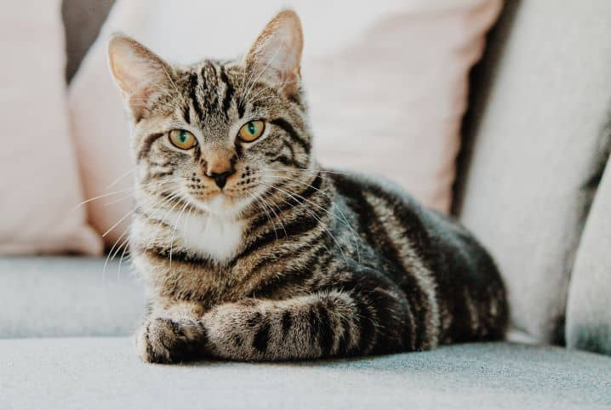
GATOS
Os gatos (Felis silvestris catus) são mamíferos carnívoros da família dos felídeos, que inclui também leões, leopardos e jaguatiricas. São animais de estimação muito populares em todo o mundo e são conhecidos pela sua personalidade forte e peculiar.

Slide 3
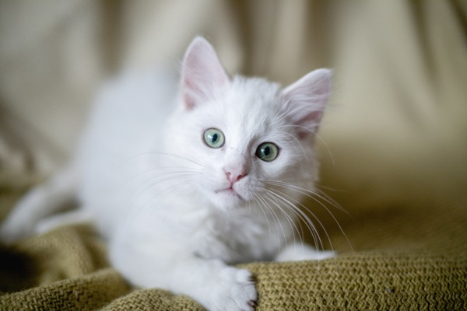
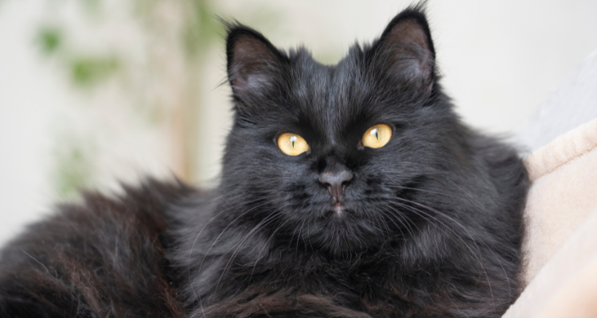
GATOS BRANCOS
GATOS PRETOS

Slide 4
CORES
MARROMS
BRANCOS
CINZAS
RUIVOS
PRETOS

Slide 5
RAÇAS
Siamês. ...
Maine Coon. ...
Angorá ...
Sphynx. ...
Ragdoll. ...

Slide 6
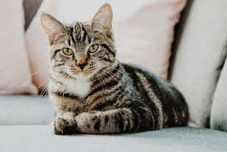
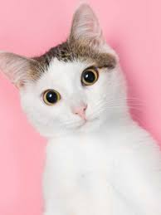
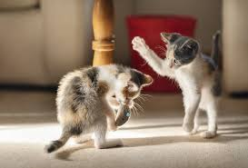
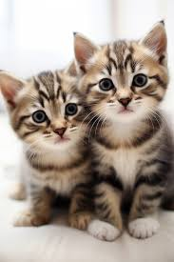
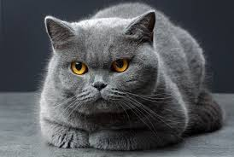
GATITOS:

Slide 7
HEH.
GATOS
SÃO
MUITO
LEGAIS
!!!

Slide 8
FIM!!

